Slide 1

Классный час
"Спешите делать
добро"

Slide 2


Slide 3


Slide 4


Slide 5


Slide 6


Slide 7
Добрые дела для семьи.
1. Помощь в трудовых делах ( мыть посуду, вытирать пыль, протирать полы…)
2. Ухаживать за домашними питомцами.
3. Заботливо относиться к старшим и младшим членам семьи.

Slide 8
Добрые дела для класса.
1. Выполнение поручений.
2. Соблюдение правил поведения.
3. Уход за комнатными растениями.
4. Уборка кабинета.

Slide 9
Добрые дела для школы.
Участие в акциях Добра:
«Чистый двор»
«Посади дерево»
Сбор макулатуры
Сбор отработанных батареек.
2. Ремонт книг для школьной библиотеки.

Slide 10
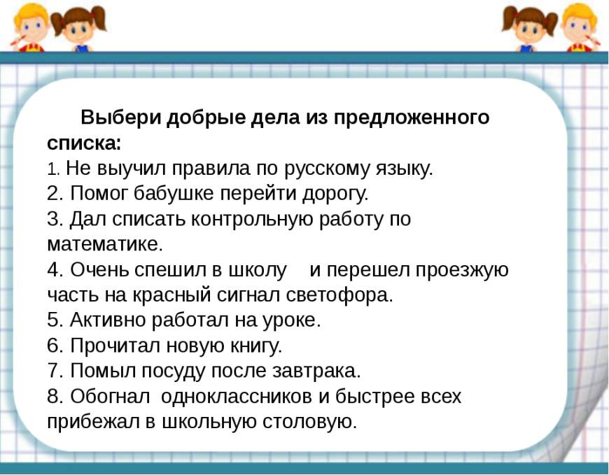

Slide 11


Slide 12


Slide 13


Slide 14


Slide 15


Slide 16
Песня«Дорога добра» Сл.Ю.Энтина, муз.М.Минкова) Спроси у жизни строгой, Какой идти дорогой, Куда по свету белому Отправиться с утра? Идти за солнцем следом, Хоть этот путь неведом. Иди, мой друг, всегда иди Дорогою Добра. Забудь свои заботы, Падения и взлеты. Не хнычь, когда судьба ведет себя Не как сестра. Но если с другом худо, Не уповай на чудо. Иди, мой друг, всегда иди Дорогою Добра. Ах, сколько будет разных Сомнений и соблазнов. Не забывай, что эта жизнь – Не детская игра. Ты прочь гони соблазны, Усвой закон негласный, Иди, мой друг, всегда иди Дорогою Добра.

